Slide 1
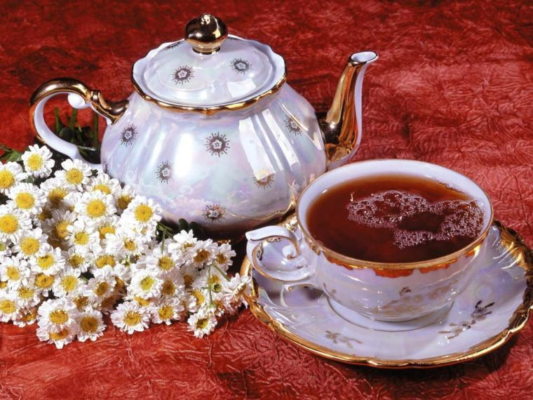
«ЧАЙНЫЕ» ЗАГАДКИ

Slide 2
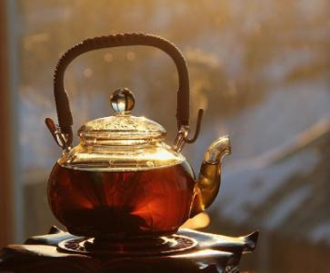
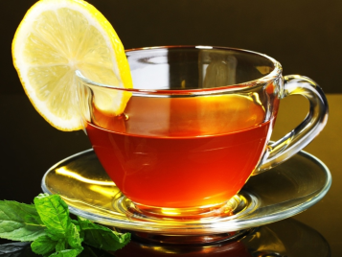
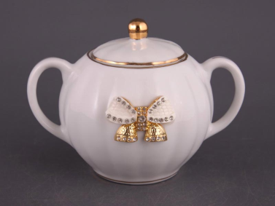
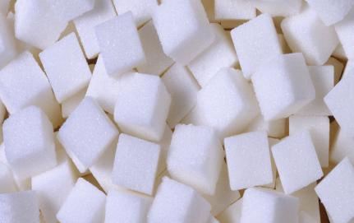
Он пыхтит как паровоз,
Важно кверху держит нос.
Пошумит, остепенится —
Пригласит чайку напиться
Заливаем кипятком, Пьём с лимоном, сахарком!
Неприступная на вид, подбоченившись стоит. Ты под крышку загляни, сладкий лёд скорей возьми.
По цвету – снег, по вкусу – мёд, Во рту он тает, будто лёд.

Slide 3
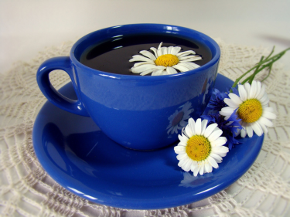
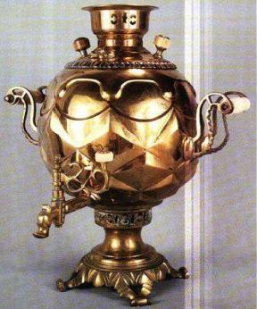
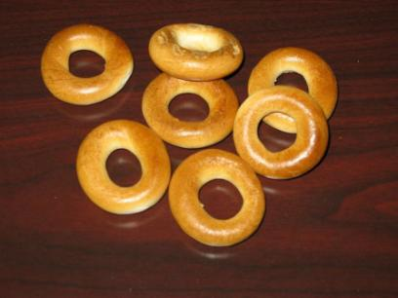
Сахар ловко зачерпнула,
В чашку с головой нырнула,
Помешала чай немножко.
Кто она, ответь-ка?
Она всем очень нравится,
На блюдечке красавица,
С одной рукой милашка, Голубенькая ...
Стоит толстячок,
Подбоченивши бочок,
Шипит и кипит –
Всем пить чай велит.
Маленькое, сдобное, колесо съедобное. Я одна тебя не съем, разделю ребятам всем.

Slide 4
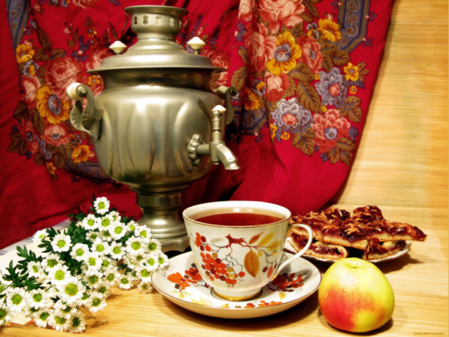
САМОВАР
Самовар поёт, гудит,
Только с виду он сердит.
К потолку пускает пар
Наш красавец самовар.

Slide 5
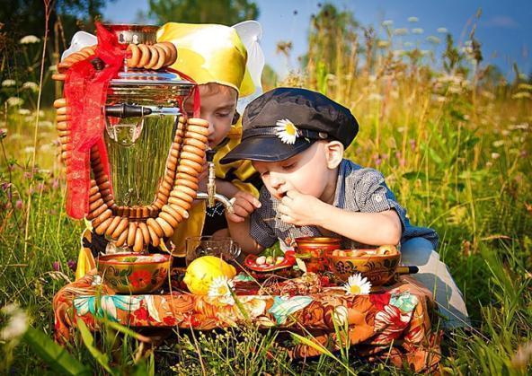
РУССКИЙ ФОЛЬКЛОР О ЧАЕ
Чай человеку подать–уважение оказать.

Slide 6
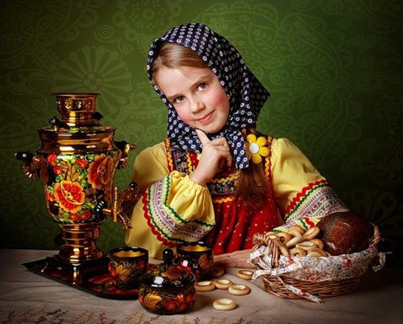
Чай не пьёшь – какая сила, а попил – совсем ослаб.

Slide 7
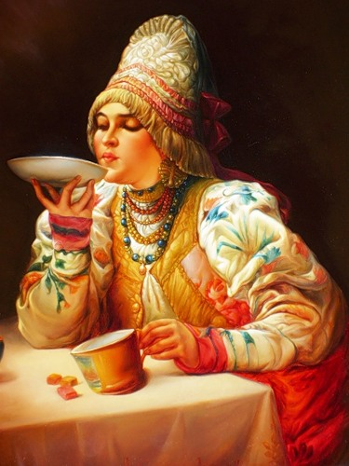
Чай пить – не дрова рубить.

Slide 8
Выпей чайку – забудешь тоску.

Slide 9
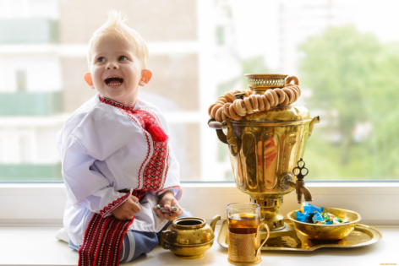
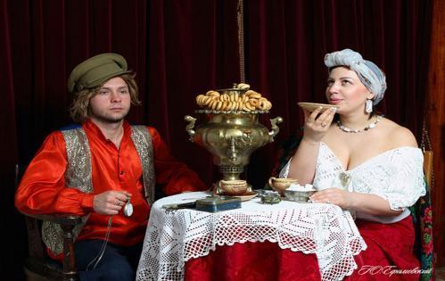
ПРИЯТНОГО
ЧАЕПИТИЯ

